Slide 1
Voorlichting vmbo-tl bovenbouw
19 februari 2024
Michelle Wisse

Slide 2
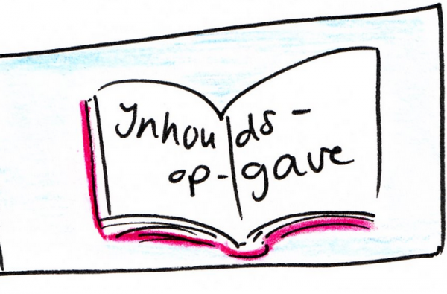
Voorlichting vmbo-tl bovenbouw
Inhoud:
Het vmbo
Theoretische leerweg
Profielen
Vakkenpakket
Examens
Aanvullende informatie
Vragen
Mark Faaij
Arnhem, 11 maart 2013

Slide 3
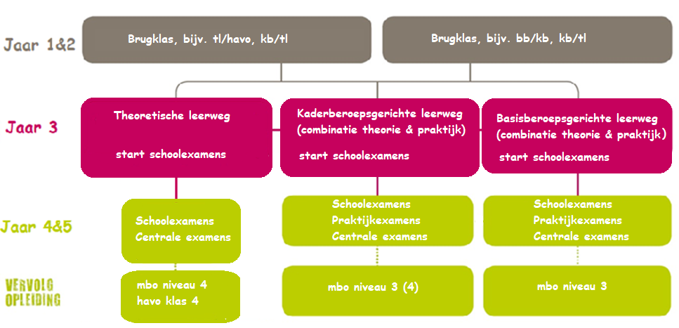
Het vmbo
Voorlichting vmbo-tl bovenbouw

Slide 4
Theoretische leerweg (tl)
- Cognitieve vakken (leervakken).
- Diploma geeft recht op instroom mbo niveau 3 of 4.
- Aansluiting met de havo.
- Praktijkgericht Programma (PGP) vanaf schooljaar 2024-2025
Voorlichting vmbo-tl bovenbouw

Slide 5
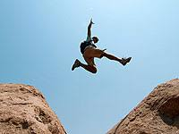
Overstap OB → BB
De overstap van de onderbouw naar de bovenbouw is landelijk een grote overgang.
Er worden meer vaardigheden van de leerlingen gevraagd:
Werken met studiewijzers en PTA’s
Omgaan met regels
Omgaan met druk
Samenwerken
Zelfstandigheid
Hoger tempo
Stagelopen

Slide 6
Profielen
Eerste en tweede klas: een algemeen programma met “alle” vakken.
Tweede klas: aan het einde van leerjaar twee maken leerlingen een keuze tussen de profielen.
Derde klas: de leerlingen hebben een profiel gekozen en werken alleen aan vakken binnen dit profiel.
Met je profielkeuze liggen je examenvakken vast.
Voorlichting vmbo-tl bovenbouw

Slide 7
Opbouw van de profielen
Elke profiel heeft de opbouw:
Gemeenschappelijk deel
Profieldeel
Keuzedeel
Voorlichting vmbo-tl bovenbouw

Slide 8
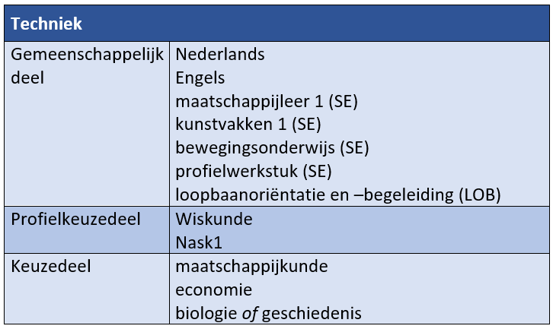
Profiel techniek

Slide 9
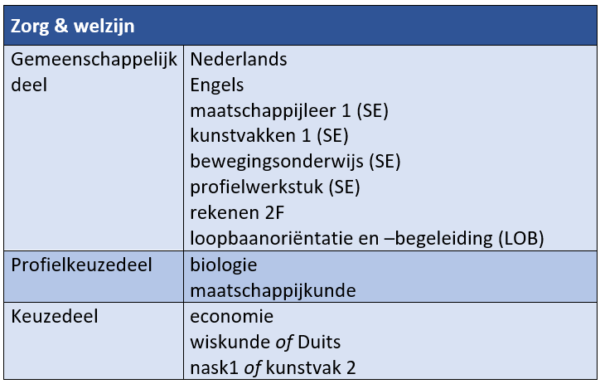
Profiel zorg & welzijn
Rekenen is een verplicht vak als er geen wiskunde wordt gekozen.

Slide 10
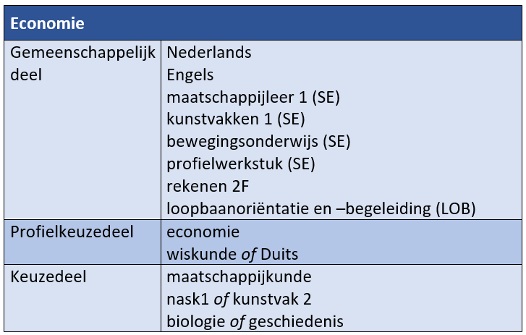
Profiel economie
Rekenen is een verplicht vak als er geen wiskunde wordt gekozen.

Slide 11
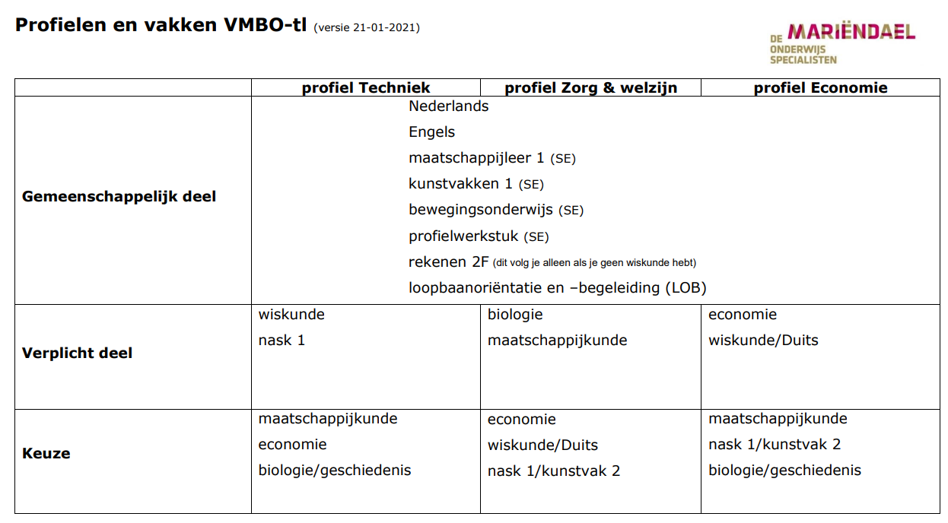
Totaaloverzicht profielen

Slide 12
Gespreid examen
Op Mariendael doen leerlingen, in principe, gespreid examen.
In TL 4 wordt een aantal vakken afgesloten met een centraal examen.
In TL 5 worden de overige vakken afgesloten met een centraal examen.

Slide 13
Opmerkingen
In totaal hebben leerlingen in de bovenbouw 6 of 7 vakken.
Les in vakken met je eigen klas (zoals Nederlands en Engels) en in clusters (bij keuzevakken).
De keuze in het vrije deel is niet geheel vrij. Er kan verzocht worden een keuze aan te passen, als wij het niet in het rooster verwerkt krijgen!
Voorlichting vmbo-tl bovenbouw

Slide 14
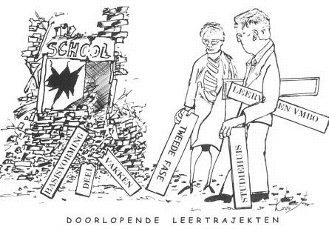
Verder
U krijgt binnenkort een formulier waarop u de profielkeuze kunt invullen.
Niet elk vakkenpakket sluit goed aan op de havo.
Bij doorstroom naar de havo moet het gemiddelde van het SE een 6,8 zijn en een leerling moet beschikken over havo-vaardigheden.
Voorlichting vmbo-tl bovenbouw

Slide 15
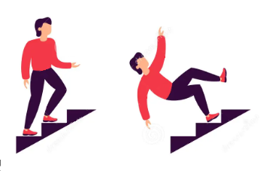
Bij twijfel…
Als u twijfelt tussen KB en TL, of als uw kind het advies KB krijgt in klas 2, neem dat dan heel serieus: opstromen is altijd makkelijker dan afstromen.
Als het niveau geen probleem is, maar uw kind veel meer van praktijkvakken houdt, is kiezen voor KB logischer: doorstroom naar mbo 3 en vaak 4 is ook dan nog mogelijk.

Slide 16
Examens
Examen
Schoolexamen (SE) Centraal examen (CE)
(SE cijfer + CE cijfer) : 2 = eindcijfer
Voorlichting vmbo-tl bovenbouw

Slide 17
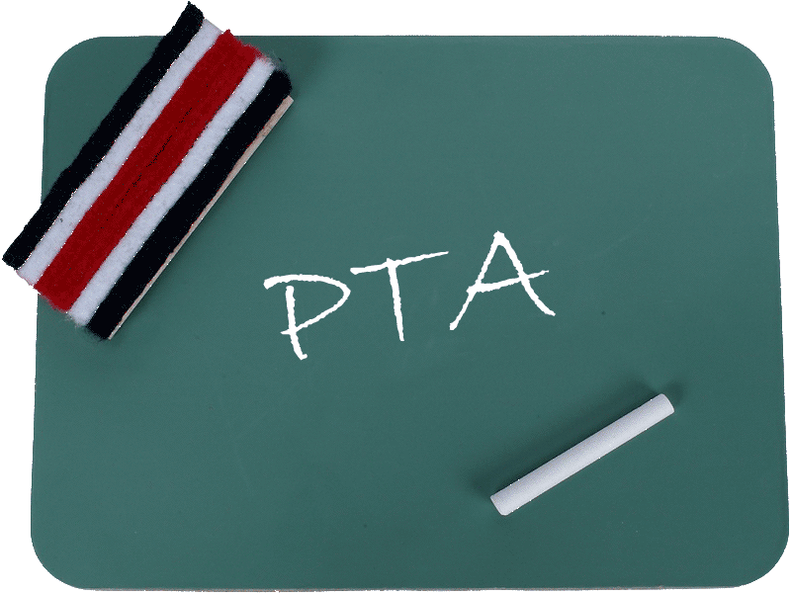
Schoolexamen
Vanaf TL 3 bouwen de leerlingen hun schoolexamen op.
Alle toetsen tellen mee voor het eindcijfer voor het SE!
De wijze waarop het schoolexamencijfer wordt opgebouwd ligt vast in het Programma van Toetsing en Afsluiting. Kortweg het PTA.
Elk vak heeft zijn eigen PTA.
Voorlichting vmbo-tl bovenbou

Slide 18
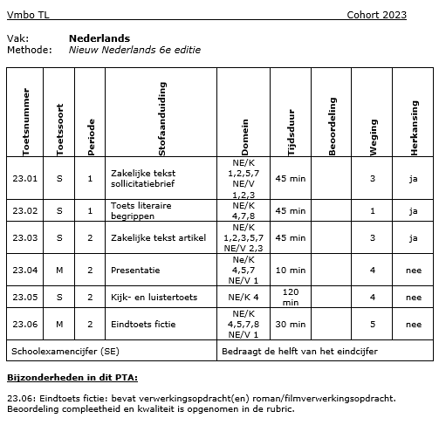
Voorbeeld van een PTA

Slide 19
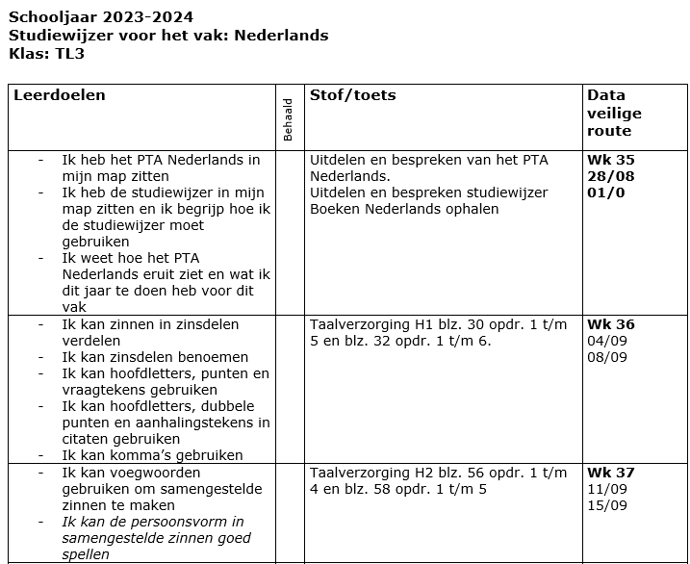
Voorbeeld van een studiewijzer

Slide 20
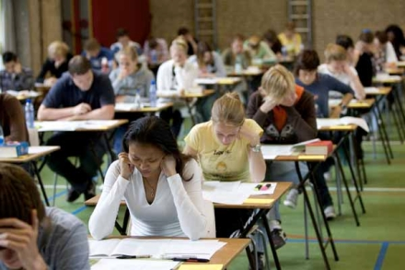
Centraal examen
Het Centraal Schriftelijk examen wordt afgenomen in mei/juni.
Alle schoolexamencijfers moeten op tijd worden aangeleverd.
Examen over grote delen van de leerstof van de bovenbouw en onderbouw.
Voorlichting vmbo-tl bovenbouw

Slide 21
Hoera, een diploma! En wat nu?
Voorlichting vmbo-tl bovenbouw

Slide 22
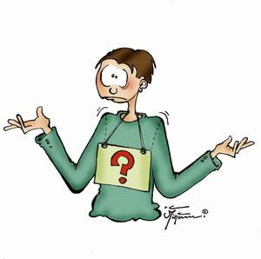
Vragen?
Voorlichting vmbo-tl bovenbouw

